Slide 1


Formation R & RStudio
17/11/2021 – Formation pratique – Clément Hoedenaeken

Slide 2
Sommaire
Installation R et Rstudio
Ex 1 : Mon premier script en R
Ex 2 : Installer un nouveau package
Ex 3 : Shiny app : intro
Ex 4 : Shiny app : analyse base de données Iris
Ex 5: Introduction à data.table
Ex 6: Introduction de data.table dans l’app shiny
Ex 7: Aller plus loin
R! : La plupart des codes se trouvent ici : https://github.com/ClementHoedenaeken/shiny_test
Mais essaye toujours de recopier toi même le code. Tu comprendras mieux ce que tu fais.

Slide 3
Installation R et Rstudio
Télécharge R :
Windows : https://ftp.belnet.be/mirror/CRAN/bin/windows/base/
Autre : https://ftp.belnet.be/mirror/CRAN/
Installe R sur ton PC (laisse tous les paramètres par défaut)
Télécharge Rstudio : https://www.rstudio.com/products/rstudio/download/#download
Installe Rstudio (paramètres par défaut)

Slide 4
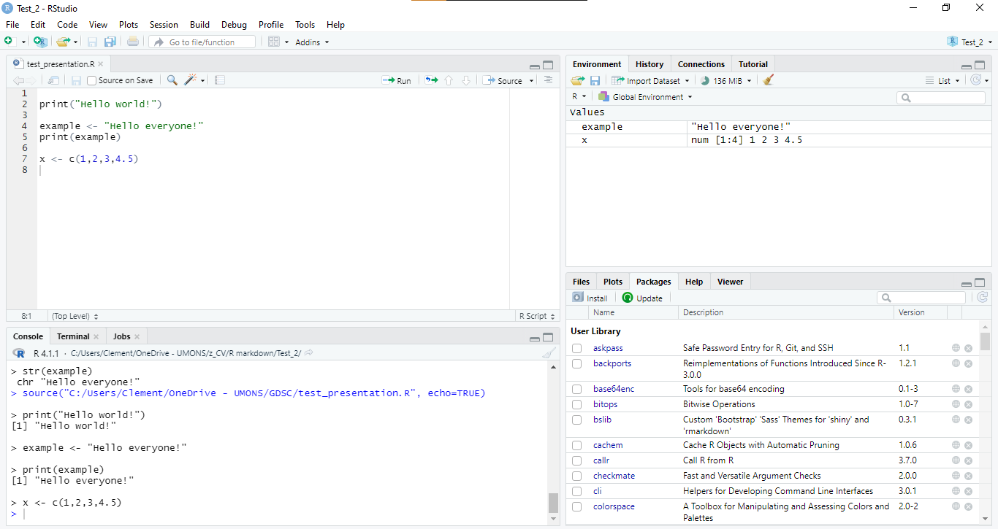
Installation R et Rstudio
Vous devriez normalement pouvoir lancer Rstudio. A l’avenir, il ne sera plus nécessaire de lancer le programme R. Rstudio sait qu’il doit l’appeler quand il exécute un script en R. Vous devriez obtenir une fenêtre similaire à la suivante :
Fichiers source
Explorateur de variables
Explorateur de fichiers, liste de packages, graphiques
Console

Slide 5
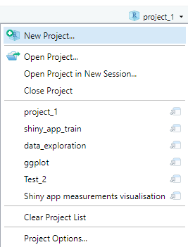

Ex 1 : Mon premier script R
Pour te familiariser avec le langage R, réalise ce petit exercice.
Crée un nouveau projet R
Clique sur : File > New project > New directory > New project
Choisis un nom et un emplacement pour ton projet (ex. : project_1 dans le dossier ../Documents/R)
Clique sur Create Project
R!: Tu peux naviguer entre tes différents projets à l’aide du bouton en haut à droite de l’écran (Figure 1)
Ajoute un fichier R à ton projet
Clique sur: File > New file > R Script
Enregistre le fichier (Ctrl+S) avec le nom que tu veux (ex. : script_1)
Tu peux maintenant coder en R (voir Figure 2)
Figure 1
Figure 2

Slide 6
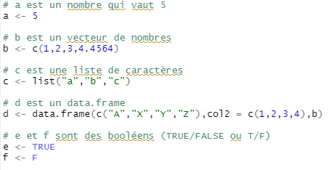

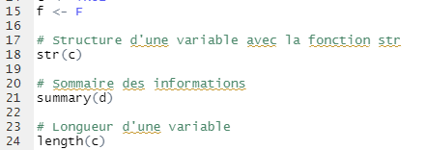
Ex 1 : Mon premier script R (suite)
….
Découvre les types présents dans R
Recopie le code de la Figure 3
Pour exécuter le code, 2 options (Figure 4) :
Source (Ctrl+Maj+S)
Exécution (Run) ligne par ligne (Ctrl+Enter)
Remarques :
Pas de distinction entre les entiers et les décimaux
Un data.frame se complète par colonne. Idéalement, les colonnes doivent être nommées.
2 notations sont acceptées pour les boléens la simplifiée T/F et la plus longue TRUE/FALSE
Explore l’IDE
Après exécution, tu dois voir que tes variables sont dans la fenêtre Environnement en haut à droite
Le dossier dans lequel se trouve ton projet se trouve dans la fenêtre Files en bas à droite
Tu peux aussi voir les packages installés dans la fenêtre Packages
Fonctions utiles
Recopie le code de la Figure 5, exécute et observe le résultat dans la console
Figure 3
Figure 4
Figure 5

Slide 7

Ex 2 : Installe un nouveau package
Dans la console, installe le package shiny.
Lors de l’installation de packages, il est normal que des erreurs s’affichent. Ce qui est important c’est que, à la fin, la fonction se termine avec un texte comme le suivant.
Il est aussi très probable que Rstudio installe d’autres packages, nécessaires au fonctionnement du package shiny.
Installe ensuite les package data.table , ggplot2 et here selon la même syntaxe qu’à la Figure 6.
Les packages sont à présent installés mais ils doivent être chargés dans un projet avant de pouvoir les utiliser. Pour cela, charge les 3 packages dans ton projet de l’exercice 1 selon la syntaxe suivante :
Figure 6
Figure 7

Slide 8
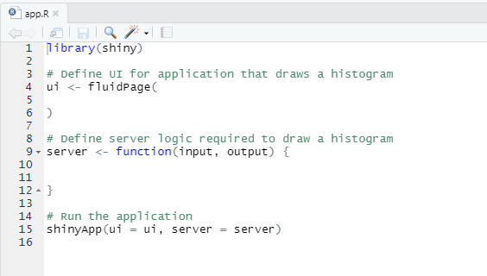
Ex 3 : Shiny App
Crée un nouveau projet : File > New project
Rstudio te demande de sauvergarder ou non le fichier .Rdata. Il s’agit d’un fichier qui stocke les variables. Ainsi, la prochaine fois que tu ouvriras le projet, les variables seront directement chargées en mémoire. C’est donc purement facultatif. Sauf dans le cas de manipulations de quantités de données astronomiques, une bonne pratique est de ne pas sauvegarder ces données.
New directory > Shiny application > Create project
Une application est créée automatiquement. Supprime les lignes 38 à 45 et 15 à 32. Il doit te rester ceci :

Slide 9
Ex 3 : Shiny App (suite)
2) Définition de l’UI
Analysons le code
0) Chargement du package shiny
3) Définition du server
Fonction qui lance l’application. Cette fonction a besoin
d’un ui (abréviation de user interface) qui est le front end de l’application, càd ce que l’utilisateur voit sur la fenêtre
D’un server qui contient la partie back-end du projet, càd la partie qui va effectuer les opérations qui vont rendre l’application interactive

Slide 10


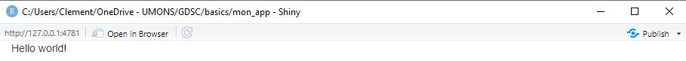

Ex 3 : Shiny App
R! : Rstudio a remarqué qu’il s’agissait d’une Shiny app et a remplacé le bouton Source par un bouton Run app
Ecris un texte d’exemple dans la partie ui du code et exécute l’app
Une fenêtre s’ouvre. Il s’agit de l’app créée. Tu peux cliquer sur Open in Browser pour voir le résultat sur ton navigateur. En appuyant sur la touche F12, tu peux alors voir le code html, css et js qui correspond à ta page web. Le package shiny a traduit ce que tu as écris en langage R vers d’autres langage, utilisés pour le développement web.
Remarque pour les habitués à la programmation en html : Il est possible de formater la taille de la police via des balises. La syntaxe est simplement légèrement adaptée.

Slide 11

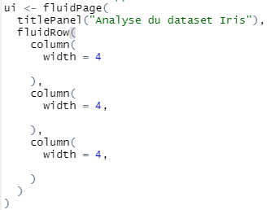
Ex 4 : Shiny App exploration database Iris
Le but de cet exercice est de créer un application Shiny d’exploration du dataset Iris présenté lors de la séance théorique. Ce dataset est inclus dans R de base. Il ne faut donc pas le télécharger.
Tout d’abord, ajoute un titre à ton application (reprends l’application de l’exercice 3)
Ajoute une FluidRow (ligne) qui contiendra 3 column (colonnes) (3 paramètres modifiables).
R! Une page web est de largeur 12. Dès lors, chaque colonne doit faire moins de 4 de large.
FluidRow
column
column
column

Slide 12


Ex 4 : Shiny App exploration database Iris
Déclarons une liste contenant le nom des axes
Ajoutons un choix parmi une liste déroulante dans les 2 premières colonnes. Une pour choisir l’axe x, l’autre pour choisir l’axe y. Attention : les inputId doivent tous être différents. Comment savoir quoi écrire pour obtenir quoi?
Cheatsheet : https://raw.githubusercontent.com/rstudio/cheatsheets/main/shiny.pdf
Widget gallery : https://shiny.rstudio.com/gallery/widget-gallery.html
Dans la dernière colonne, ajoutes un sliderInput (sélection de valeur numérique)
Exécute l’app pour déjà voir si l’apparence semble normale R! Le retour à la ligne est facultatif après la virgule. C’est juste pour une meilleure lisibilité que je le fais. R! le nom des paramètres (ex: inputId, label, etc) est facultatif aussi. Les valeurs, ordonnées correctement suffisent. Cependant, une bonne pratique consiste à toujours nommer le paramètre auquel on assigne une valeur.

Slide 13

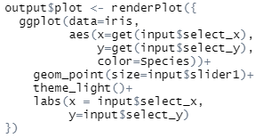

Ex 4 : Shiny App exploration database Iris
Ensuite, place une ligne de séparation horizontale (hr()) ainsi qu’une nouvelle FluidRow contenant un graphique
L’ui est maintenant terminé. Passe à la partie server!
Recopie le code suivant dans la partie server J’ai choisi de faire un graphique avec le package ggplot2. Donc, ajoute le au début du fichier
Exécute le code et interagis avec l’application. Tu peux aussi ajouter des fonctionnalités à l’application, modifier son esthétique.
Le code complet se trouve ici (branche version_1)
Utilise le texte de la db iris
Récupère la valeur de la liste déroulante select_x et la place en tant que axe x
Idem axe y
Assigne mappe la couleur des points à l’espèce d’iris considérée
Ajoute un thème clair
Modifie le nom des axes

Slide 14
Ex 4 : Shiny App exploration database Iris
Explications du fonctionnement de l’application.
Les listes déroulantes ainsi que le curseur sont des entrées.
Lorsque l’application remarque un changement de valeur d’une des entrées, elle exécute le code qui contient ces entrées (input$.......) Attention! Cela n’est pas possible avec toutes les fonctions. Il existe alors
Le code qui ne fait pas partie des fonctions server et ui, est exécuté une seule fois lors de l’exécution du code. C’est le cas par exemple, de la déclaration de la variable qui contient les choix possibles de la liste déroulante.

Slide 15
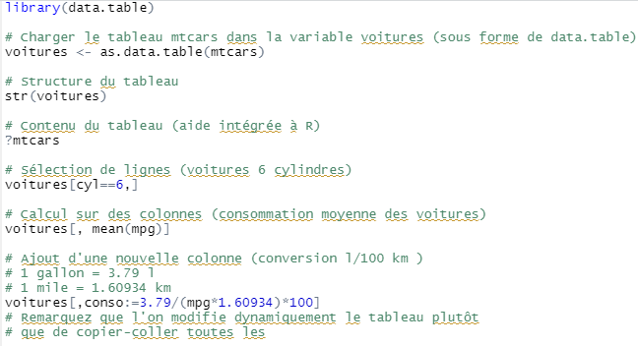
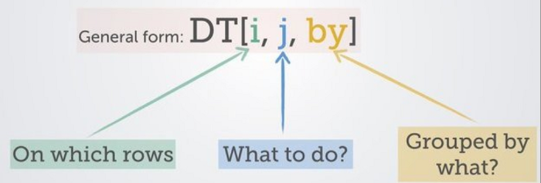
Ex 5 : Introduction à data.table
Réalise cet exercice dans un script R classique avant de retourner dans l’application shiny
Crée un nouveau projet puis un nouveau script R (Ctrl+Maj+N) et enregistre-le
Recopie le code suivant
Exécute le ligne par ligne pour mieux comprendre le rôle de chaque ligne
Rappel de la syntaxe :

Slide 16
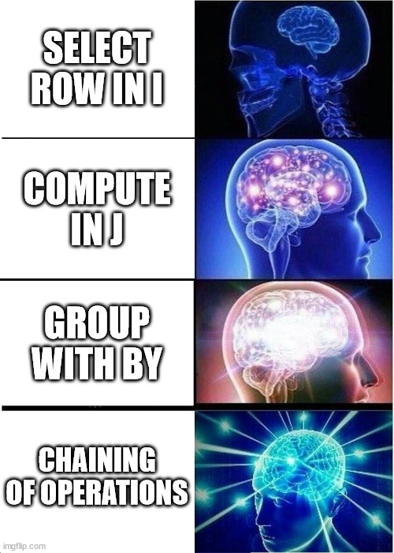
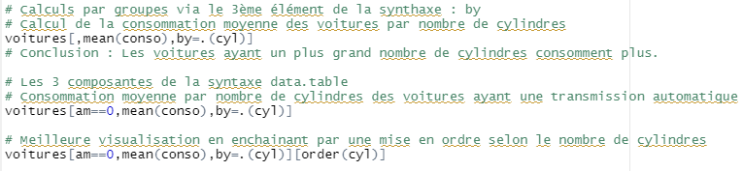
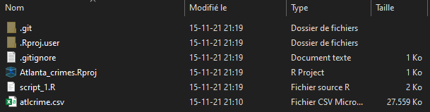
Ex 5 : Introduction à data.table
Suite du code :
Pour réaliser la puissance, charge une base de données de crimes à Atlanta (source: https://data.world/bryantahb/crime-in-atlanta-2009-2017 )
Télécharge la ici : https://drive.google.com/file/d/1mPRi5XYkjYobHnGQnGy5-KrMPooRjJHt/view?usp=sharing
Ensuite, place le fichier dans le dossier de ton projet R

Slide 17
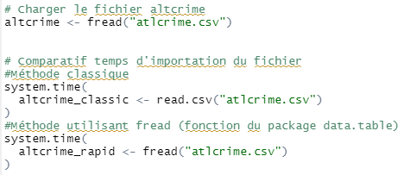
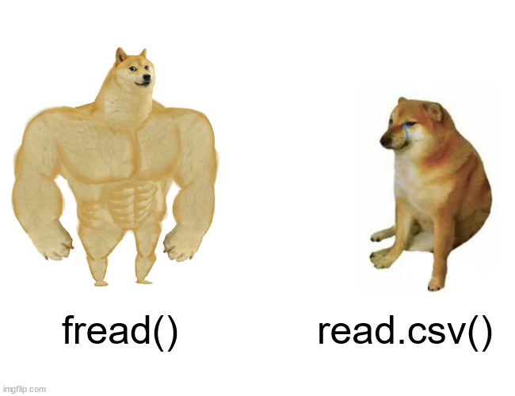
Ex 5 : Introduction à data.table
Charge le fichier et réalise un comparatif des temps de lecture avec une fonction basique et la fonction fread du package data.table
Trouve la réponse à ces questions en utilisant la syntaxe de data.table vue précédemment
Compte le nombre de crimes par quartier
Compte le nombre de vols de voiture par quartier
Quel est le crime le plus probable dans le quartier de Campbellton Road

Slide 18
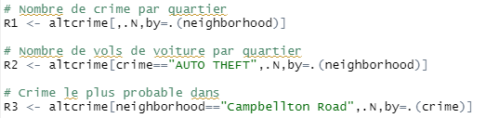
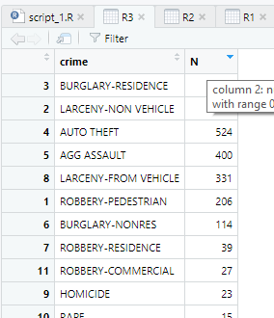
Ex 5 : Introduction à data.table
Réponse aux questions : https://github.com/ClementHoedenaeken/shiny_test/blob/ex5/ex_5_solution.R
En ouvrant les variables, tu peux ordonner les colonnes en cliquant sur le titre des colonnes

Slide 19
Ex 6 : Ajout de data.table dans l’application shiny
Dans cet exercice, tu vas mettre en pratique le package data.table au sein du package shiny. Sous le graphique, ajoute une visualisation des premières lignes du tableau.
Consigne :
Ajoute un champ d’entrée numérique à l’application (numericInput)
Ajoute une sortie data.table sous le graphique (code dans ui et dans server). Utilise renderTable
Utilise la fonction head() pour sélectionner le nombre de lignes du tableau selon l’entrée
Aide :
Importer le package data.table
Si placement de l’entrée dans la même ligne que les autres : réduction de la largeur des autres éléments
Aide-toi des références du slide suivant
Solution : https://github.com/ClementHoedenaeken/shiny_test/tree/ex6

Slide 20
Shiny app : Références
https://shiny.rstudio.com/tutorial/
https://mastering-shiny.org/
https://raw.githubusercontent.com/rstudio/cheatsheets/main/shiny.pdf

Slide 21

Ex 7 : Pour aller plus loin
Il te reste du temps et tu désires aller plus loin dans la maitrise du package shiny app?
Regarde cette vidéo qui t’apprend à mieux gérer les interactions de ta page web (par exemple quand la fonction que tu désires rendre interractive ne l’est pas) : https://shiny.rstudio.com/tutorial/
Tu peux aussi explorer les packages qui sont des surcouches de shiny :
+ de widgets : http://shinyapps.dreamrs.fr/shinyWidgets/
Personnalisation (type site web classique) : https://rstudio.github.io/shinydashboard/
Thèmes : https://rstudio.github.io/shinythemes/
Des questions, besoin d’aide ou de conseils pour te lancer dans un projet en R? N’hésite pas à me contacter : clement.hoedenaeken@student.umons.ac.be

